Slide 1

Avaliação Oficial Gerência e Configuração de Software
Arlisson Jesus Barbosa Menacho

Slide 2
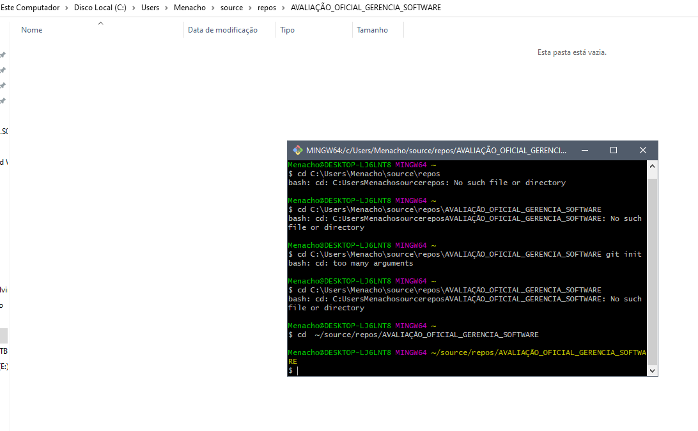
Comando : CD ~(caminho da pasta do projeto)

Slide 3
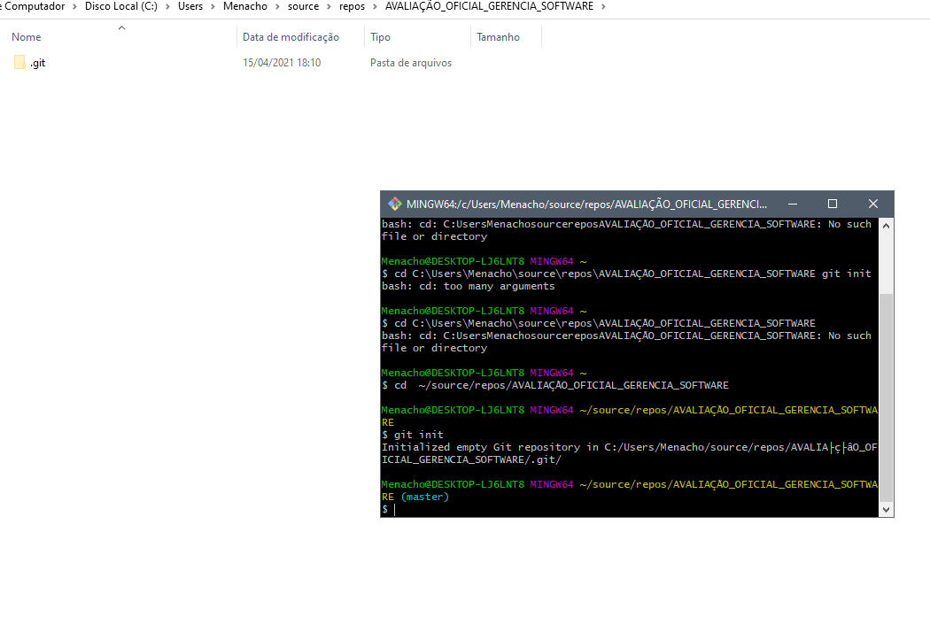
Comando : GIT INIT ( Inicializando a pasta como repositório GIT )

Slide 4
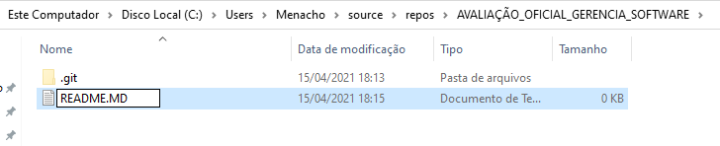
Criando Arquivo README.MD

Slide 5
Avaliação Oficial Gerência e Configuração de Software
Arlisson Jesus Barbosa Menacho

Slide 6
Avaliação Oficial Gerência e Configuração de Software
Arlisson Jesus Barbosa Menacho

